Slide 1
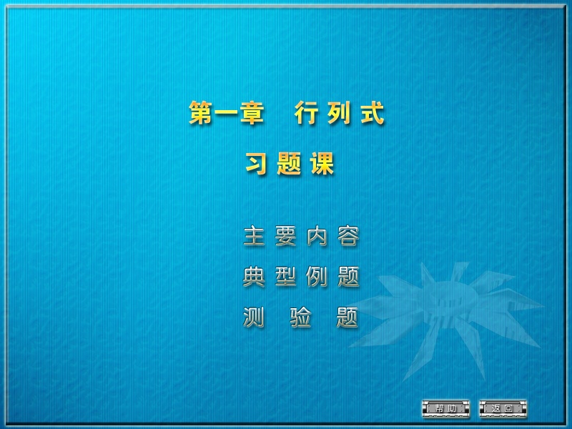




Slide 2












Slide 3



１ 全排列
把 个不同的元素排成一列，叫做这 个元
素的全排列（或排列）．
个不同的元素的所有排列的种数用 表示，
且 ．

Slide 4


２ 逆序数
在一个排列 中，若数 ，
则称这两个数组成一个逆序．
一个排列中所有逆序的总数称为此排列的逆
序数．
逆序数为奇数的排列称为奇排列，逆序数为
偶数的排列称为偶排列．

Slide 5

３ 计算排列逆序数的方法
方法1
分别计算出排在 前面比它大的
数码之和，即分别算出 这 个元素
的逆序数，这 个元素的逆序数之总和即为所求
排列的逆序数．
方法2
分别计算出排列中每个元素前面比它大的数
码个数之和，即算出排列中每个元素的逆序数，
每个元素的逆序数之总和即为所求排列的逆序数．

Slide 6
４ 对 换
定义
在排列中，将任意两个元素对调，其余元素不动，称为一次对换．将相邻两个元素对调，叫做相邻对换．
一个排列中的任意两个元素对换，排列改
变奇偶性．
定理
推论
奇排列调成标准排列的对换次数为奇数，
偶排列调成标准排列的对换次数为偶数．

Slide 7
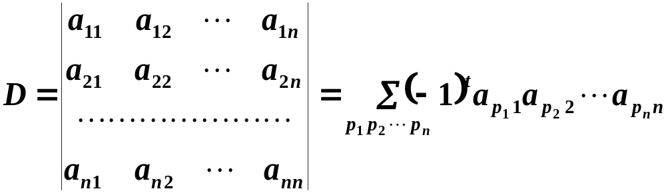
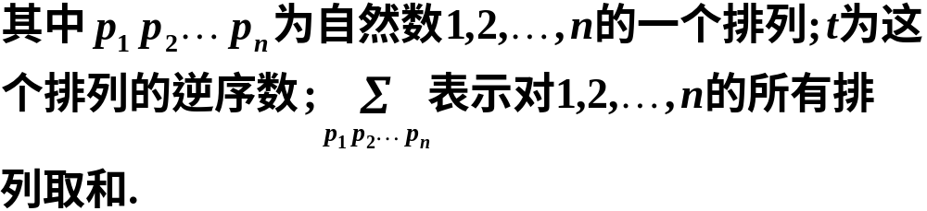
５ n阶行列式的定义

Slide 8
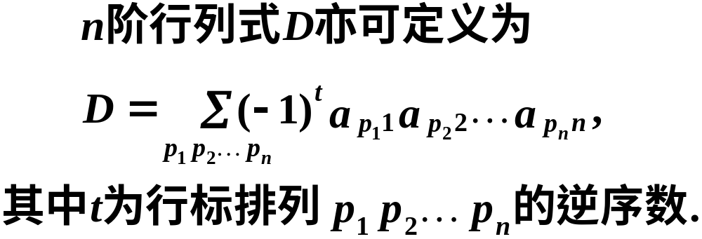

Slide 9
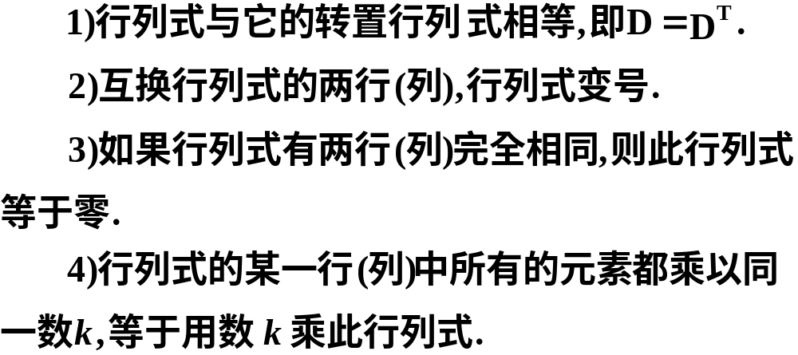
６ n阶行列式的性质

Slide 10
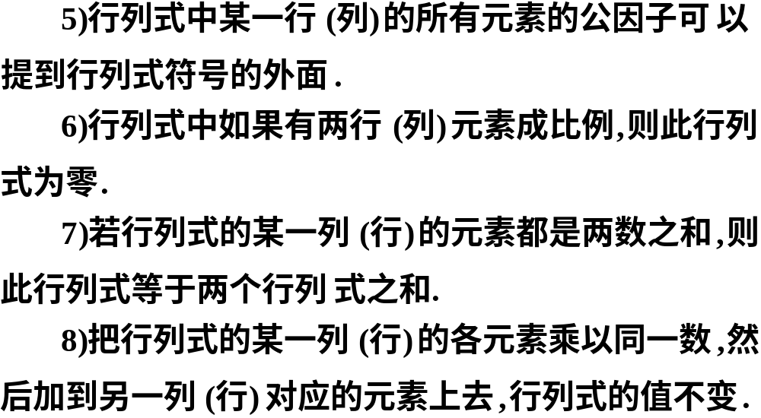

Slide 11
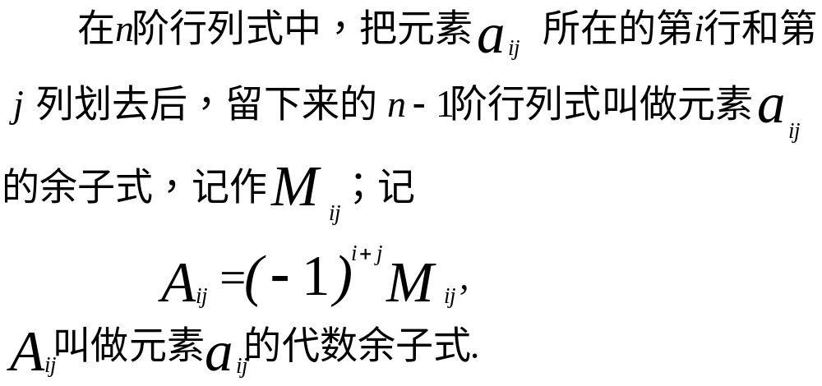
７ 行列式按行（列）展开
１）余子式与代数余子式

Slide 12
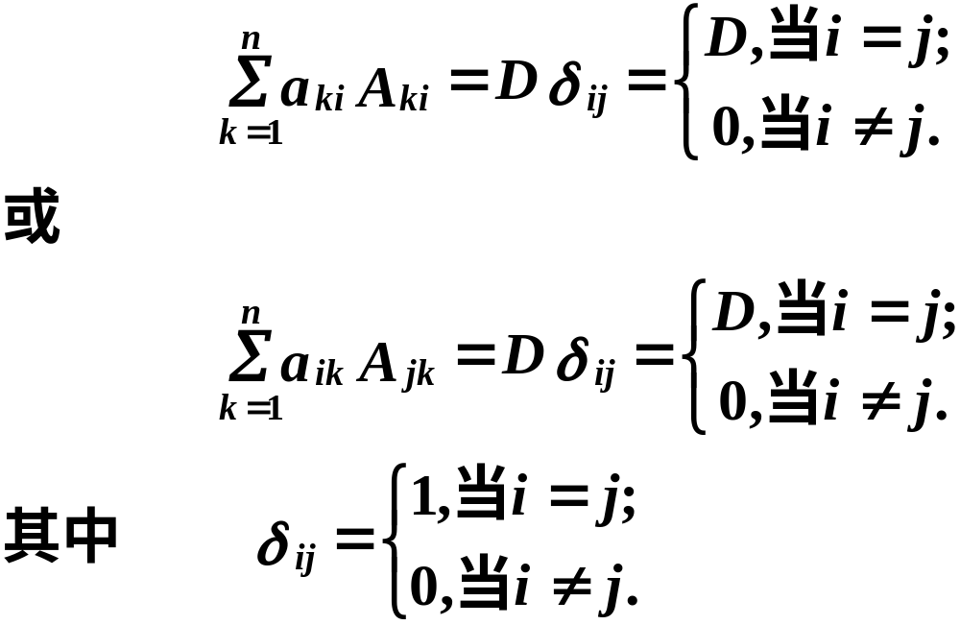
２）关于代数余子式的重要性质

Slide 13
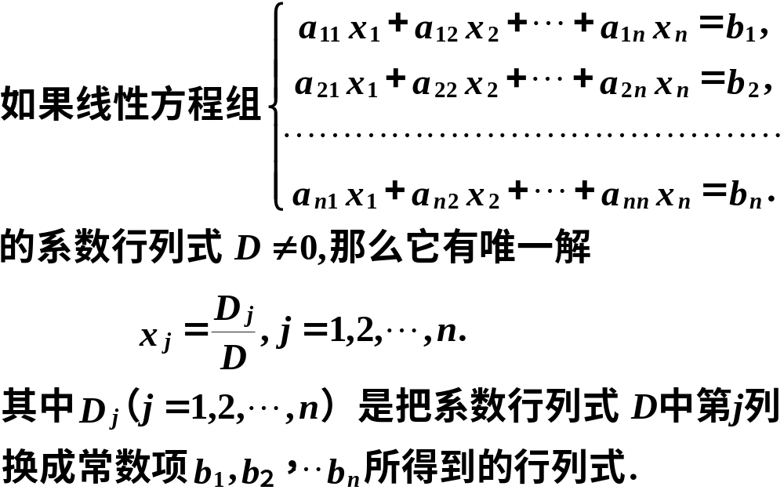
８ 克拉默法则

Slide 14
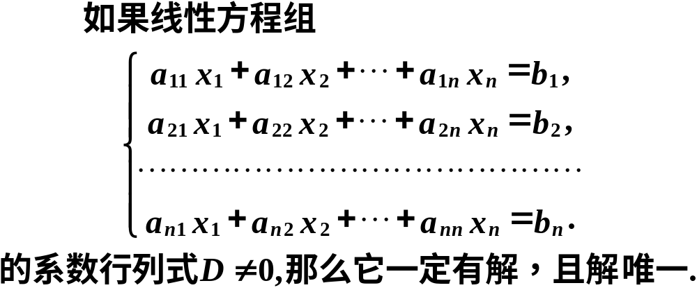
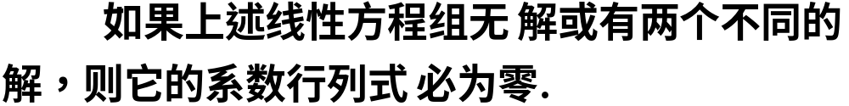
克拉默法则的理论价值
定理
定理

Slide 15
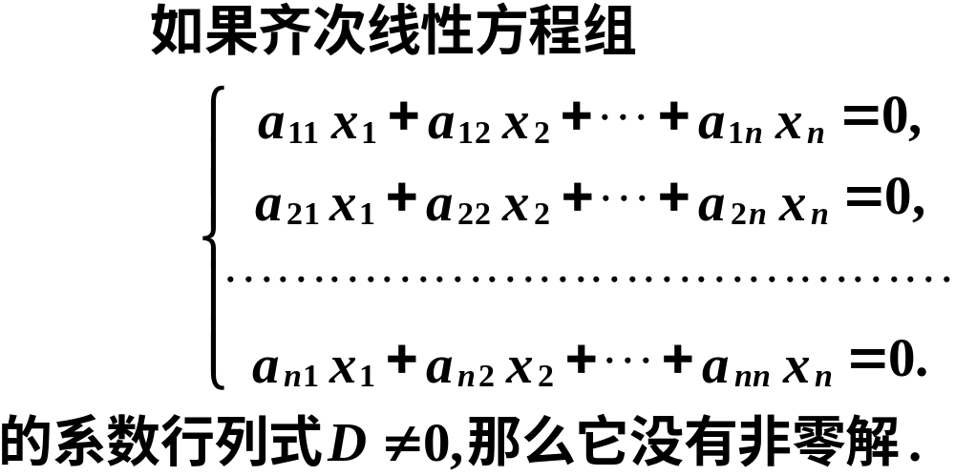
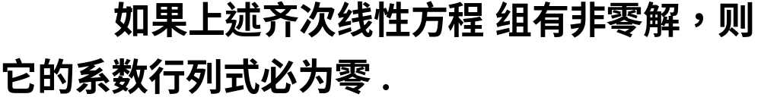
定理
定理

Slide 16
典 型 例 题
一、计算排列的逆序数
二、计算（证明）行列式
三、克拉默法则

Slide 17
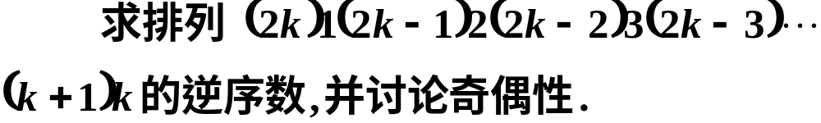

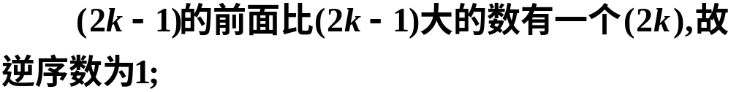
一、计算排列的逆序数
例１
解
分别算出排列中每个元素前面比它大的数码之
和，即算出排列中每个元素的逆序数．

Slide 18
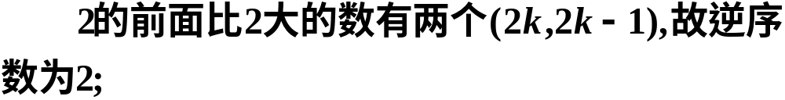
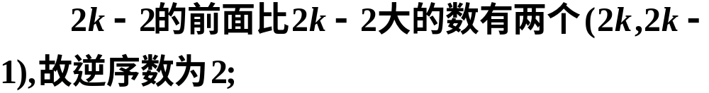
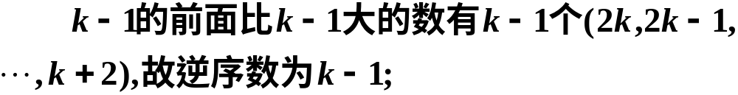
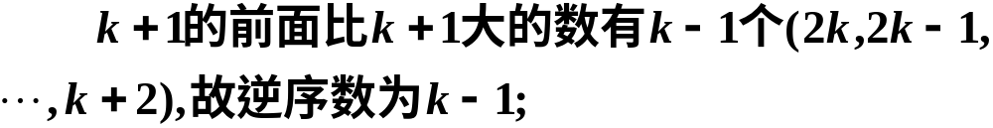
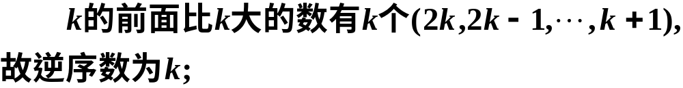

Slide 19
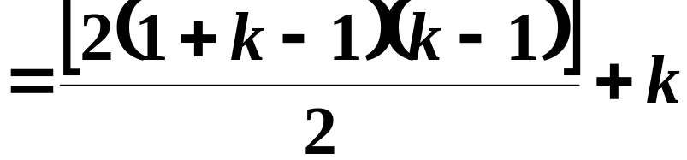


于是排列的逆序数为
当 为偶数时，排列为偶排列，
当 为奇数时，排列为奇排列．

Slide 20
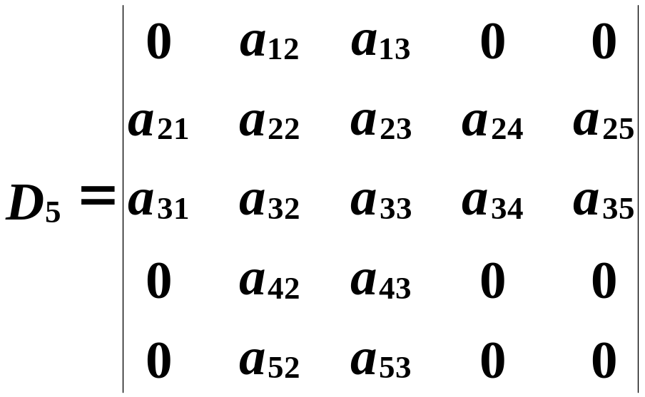
二、计算（证明）行列式
１ 用定义计算（证明）
例２ 用行列式定义计算

Slide 21
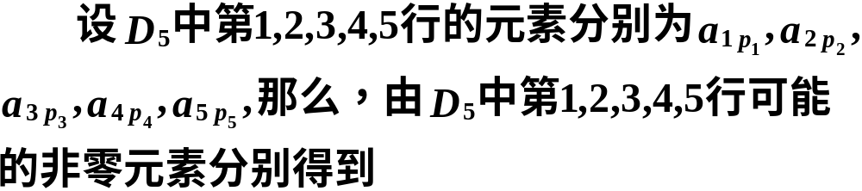
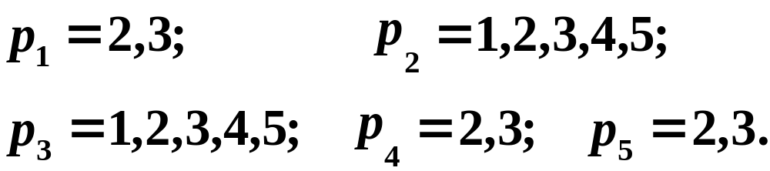
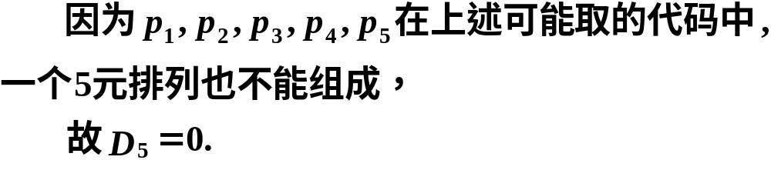
解

Slide 22
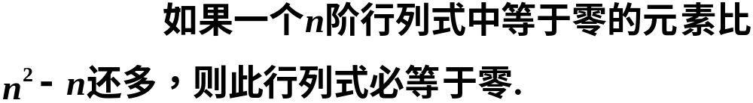
评注 本例是从一般项入手，将行标按标准
顺序排列，讨论列标的所有可能取到的值，并注
意每一项的符号，这是用定义计算行列式的一般
方法．
注意

Slide 23
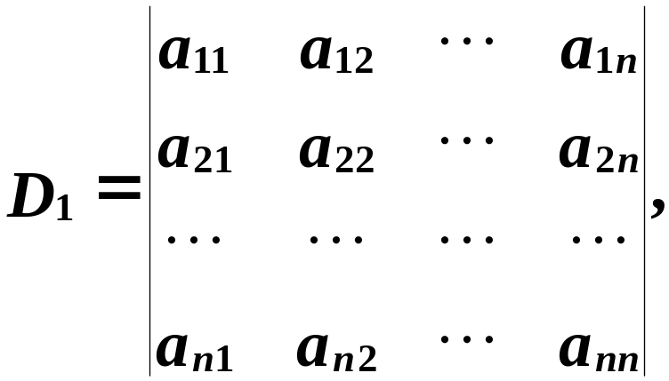
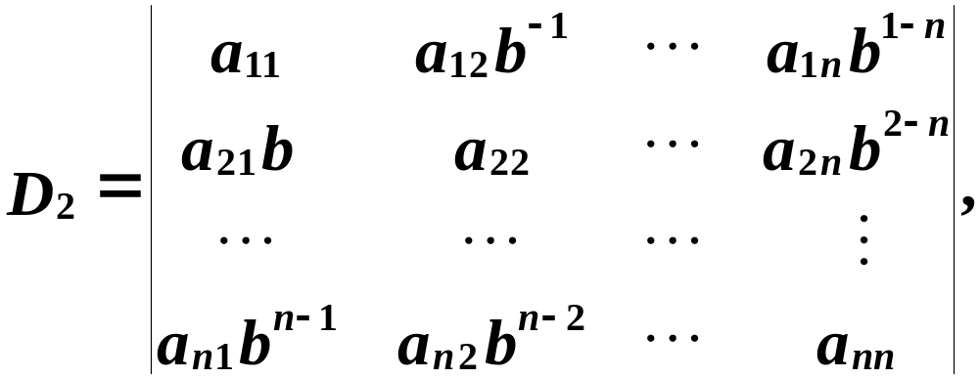

例３ 设

Slide 24
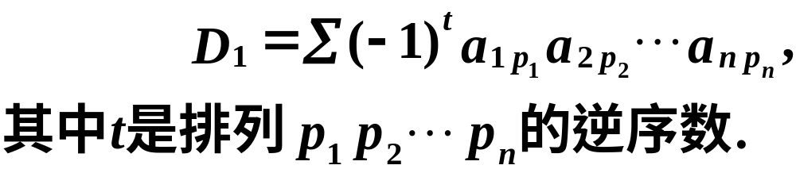
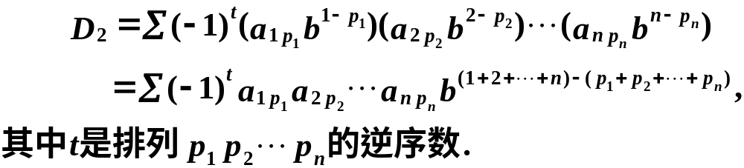
证明
由行列式的定义有

Slide 25
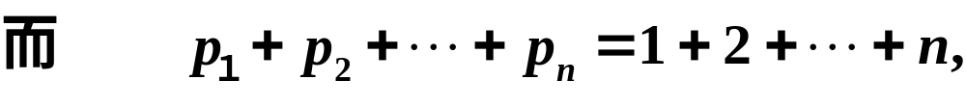
评注 本题证明两个行列式相等，即证明两
点，一是两个行列式有完全相同的项，二是每一
项所带的符号相同．这也是用定义证明两个行列
式相等的常用方法．

Slide 26
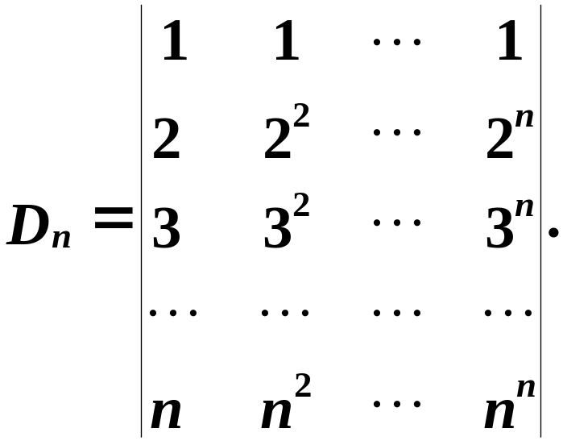
２ 利用范德蒙行列式计算
利用范德蒙行列式计算行列式，应根据范德
蒙行列式的特点，将所给行列式化为范德蒙行列
式，然后根据范德蒙行列式计算出结果。
例４ 计算

Slide 27
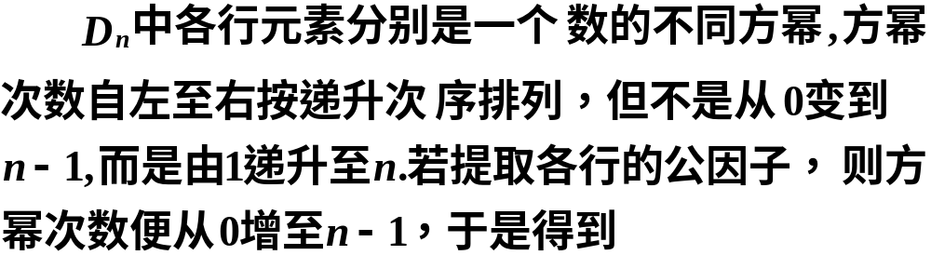
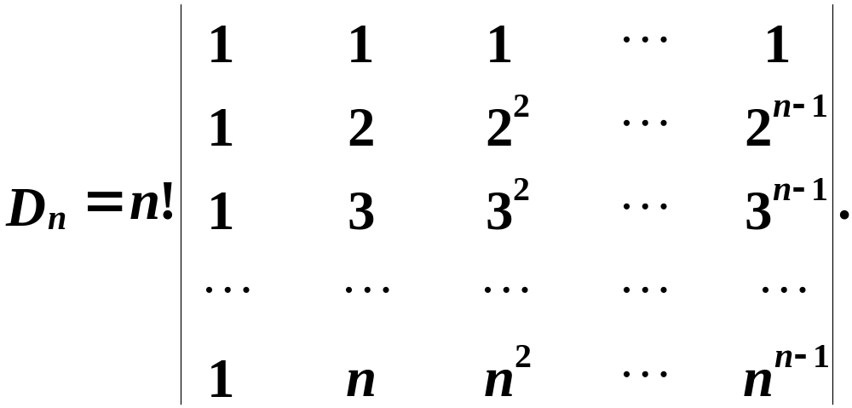
解

Slide 28
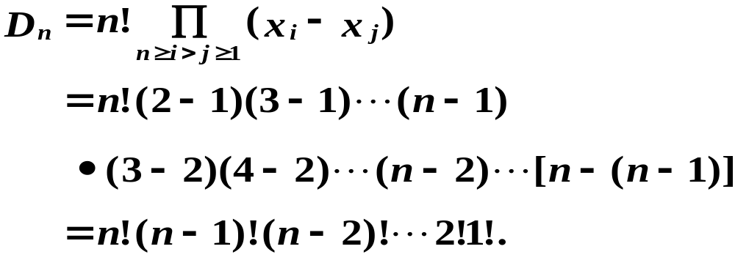
上面等式右端行列式为n阶范德蒙行列式，由
范德蒙行列式知

Slide 29
评注 本题所给行列式各行（列）都是某元
素的不同方幂，而其方幂次数或其排列与范德蒙
行列式不完全相同，需要利用行列式的性质（如
提取公因子、调换各行（列）的次序等）将此行
列式化成范德蒙行列式．

Slide 30
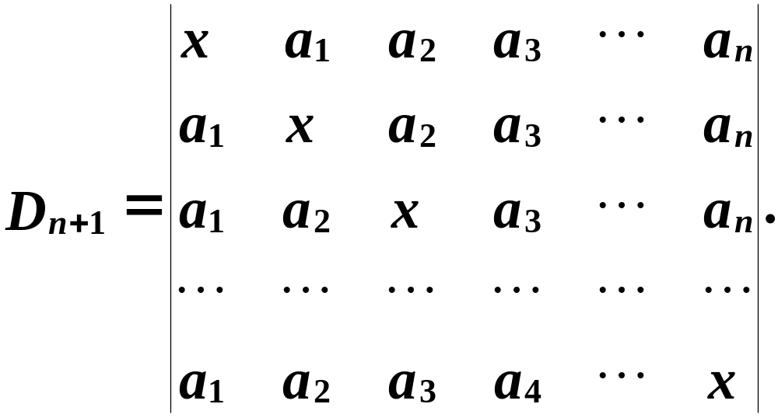
３ 用化三角形行列式计算
例５ 计算

Slide 31
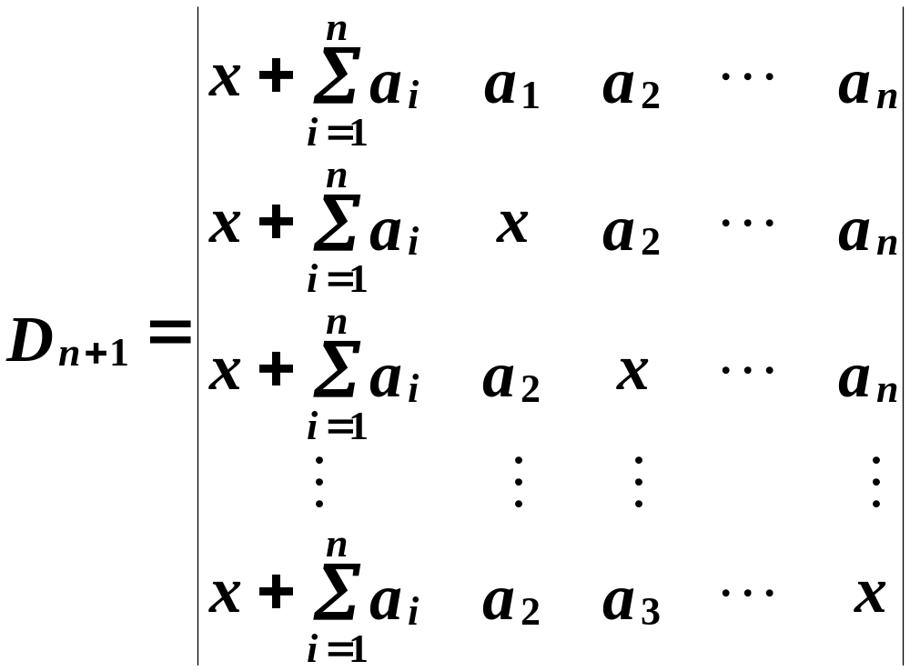
解

Slide 32
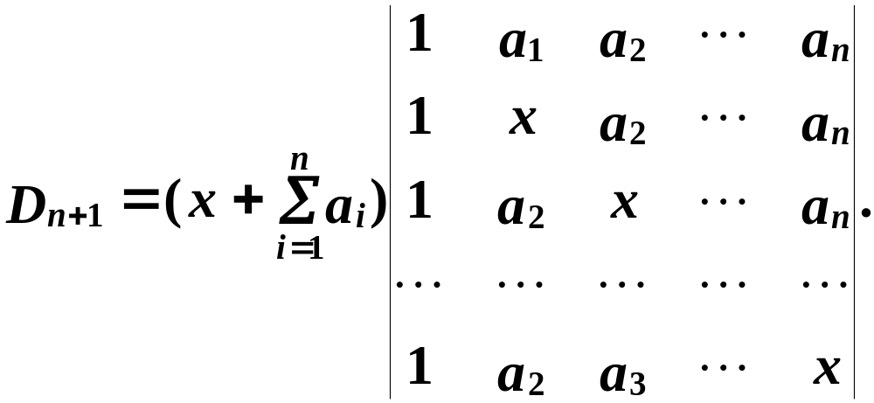
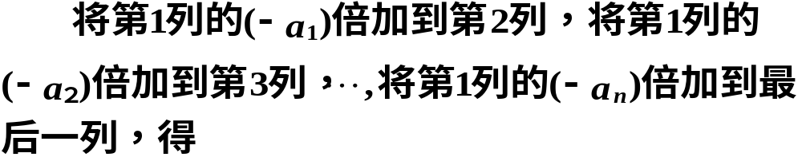
提取第一列的公因子，得

Slide 33
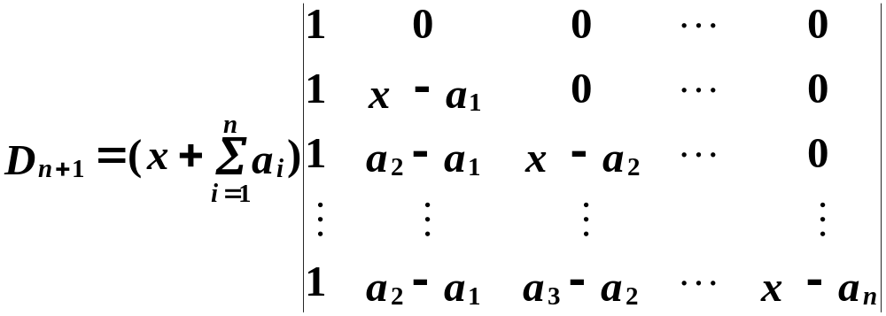
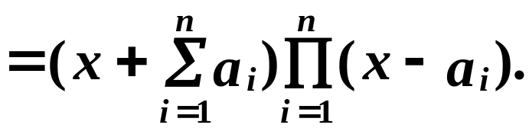

Slide 34
评注 本题利用行列式的性质，采用“化零”
的方法，逐步将所给行列式化为三角形行列式．
化零时一般尽量选含有１的行（列）及含零较多
的行（列）；若没有１，则可适当选取便于化零
的数，或利用行列式性质将某行（列）中的某数
化为1；若所给行列式中元素间具有某些特点，则
应充分利用这些特点，应用行列式性质，以达到
化为三角形行列式之目的．

Slide 35
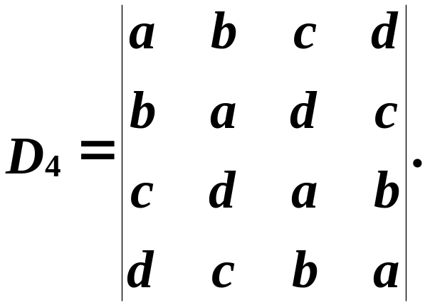
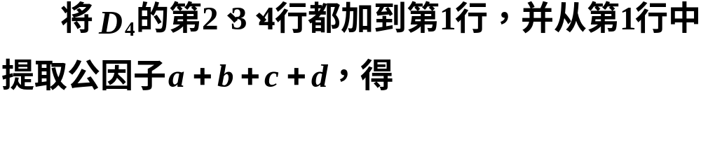
４ 用降阶法计算
例６ 计算
解

Slide 36
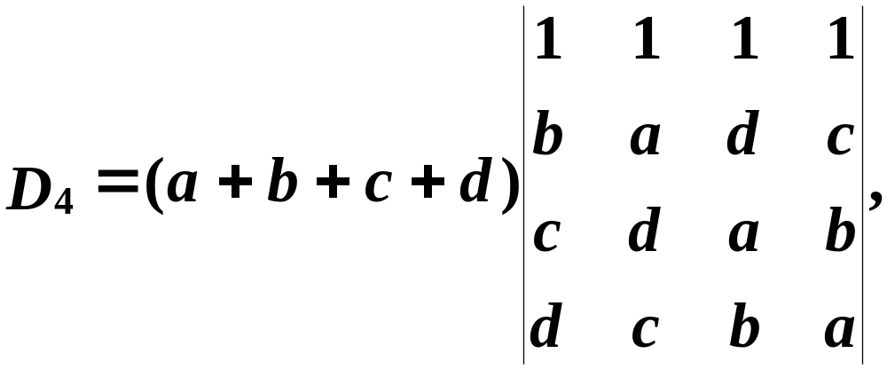
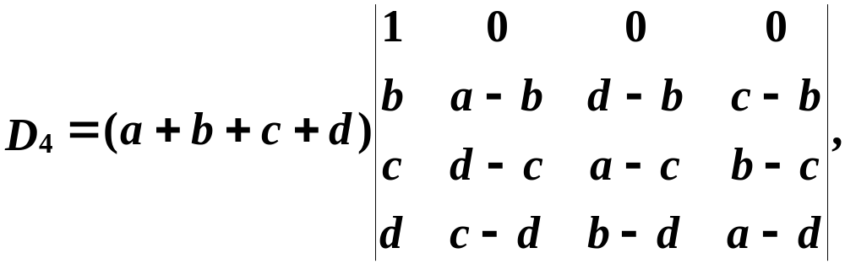

Slide 37

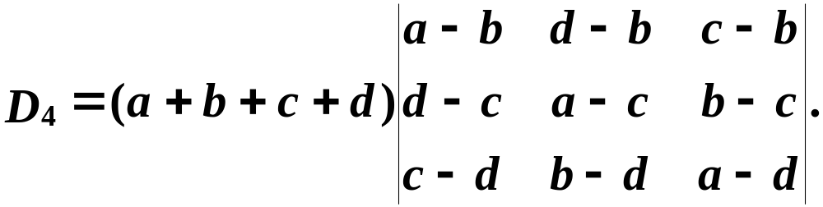
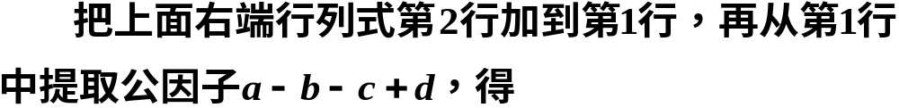
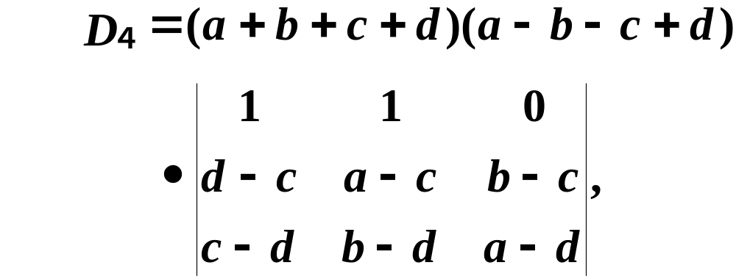

Slide 38

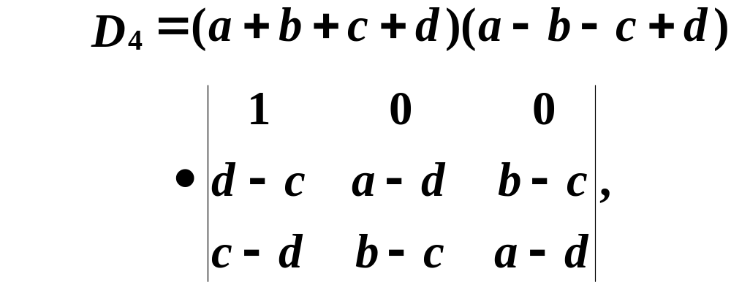

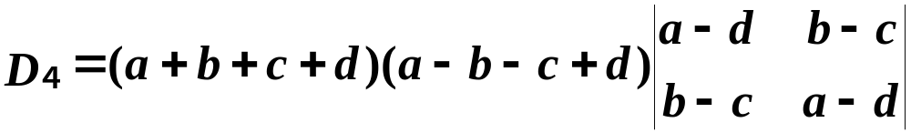


Slide 39
评注 本题是利用行列式的性质将所给行列
式的某行（列）化成只含有一个非零元素，然后
按此行（列）展开，每展开一次，行列式的阶数
可降低 1阶，如此继续进行，直到行列式能直接
计算出来为止（一般展开成二阶行列式）．这种
方法对阶数不高的数字行列式比较适用．

Slide 40


５ 用拆成行列式之和（积）计算
例７ 证明
证

Slide 41

６ 用递推法计算
例８ 计算
解

Slide 42



Slide 43



Slide 44


由此递推，得
如此继续下去，可得

Slide 45




Slide 46

评注

Slide 47

７ 用数学归纳法
例９ 证明

Slide 48



证
对阶数n用数学归纳法

Slide 49



Slide 50


评注

Slide 51
小结
计算行列式的方法比较灵活，同一行列式可
以有多种计算方法；有的行列式计算需要几种方
法综合应用．在计算时，首先要仔细考察行列式
在构造上的特点，利用行列式的性质对它进行变
换后，再考察它是否能用常用的几种方法．

Slide 52

三、克拉默法则
当线性方程组方程个数与未知数个数相等、
且系数行列式不等于零时，可用克莱姆法则．为
了避免在计算中出现分数，可对有的方程乘以适
当整数，把原方程组变成系数及常数项都是整数
的线性方程组后再求解．

Slide 53


解
设所求的二次多项式为
由题意得

Slide 54



由克莱姆法则，得
于是，所求的多项式为

Slide 55


证

Slide 56




Slide 57



Slide 58


Slide 59


例12 有甲、乙、丙三种化肥，甲种化肥每千
克含氮70克，磷8克，钾2克；乙种化肥每千克含
氮64克，磷10克，钾0.6克；丙种化肥每千克含氮
70克，磷5克，钾1.4克．若把此三种化肥混合，要
求总重量23千克且含磷149克，钾30克，问三种化
肥各需多少千克？
解

Slide 60





Slide 61

例13

Slide 62


解

Slide 63


Slide 64




Slide 65



第一章 测试题
一、填空题(每小题4分，共40分)

Slide 66



Slide 67



Slide 68



Slide 69


二、计算下列行列式(每小题9分，共18分)．

Slide 70



三、解答题(9分)．
有非零解？

Slide 71

四、证明(每小题8分，共24分)．

Slide 72



Slide 73




Slide 74



五、(9分) 设 行列式
求第一行各元素的代数余子式之和

Slide 75




测试题答案

